Slide 2
Rollen dommerkontakt

Slide 3
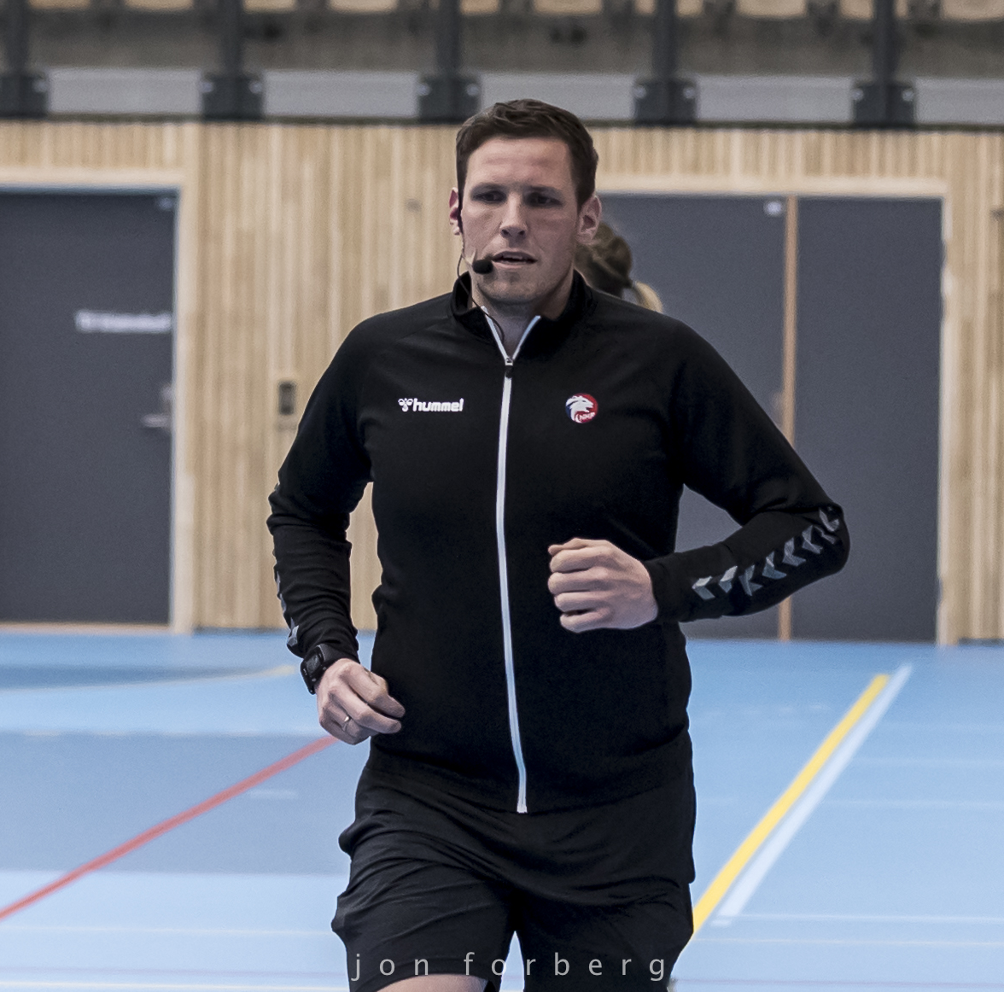
Teamleder og dommersjef/ -oppsettsmedarbeider
Det daglige knyttet til utvikling av klubb skal tas med teamleder
Det daglige knyttet til oppføling av dommre skal tas med teamleder
Innmelding av dommere til utvikling skal tas med teamleder
Det daglige knyttet til dommeroppsett skal tas med oppsettsmedarbeider
De større spørsmålene og unntak skal tas med dommersjef

Slide 4
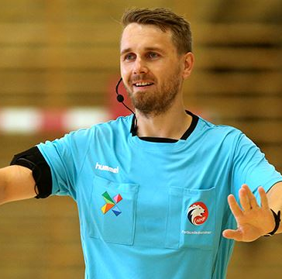
Teamlederen og dommerkontakt i klubb
Teamleder fra region
Bindeledd mellom klubb og regionen (admin)
Bistand i utvikling av dommerarbeid i klubb
Fokus er dommerutvikling og arbeid mot dommerutviklere i området. ​
    Beramme dommerutviklere på kamp, basert på innmelding fra klubb

Slide 5
Dommerkontakt og teamleder
Dommerkontakten (DK) har oppgaven å fungere som klubbens bindeledd mellom dommer og klubb, samt mellom klubb og region.
Alle klubber skal ha minst én dommerkontakt, men NHF RN oppfordrer til at flere kan dele på oppgaven.
  Klubbene må gjerne rekruttere erfarne eller tidligere aktive dommere til oppgaven som dommerkontakt.
  Det er viktig at personen som blir dommerkontakt kan gjøre en god jobb som organisator, og som informasjonsbringer mellom region, klubb og dommer.

Slide 6
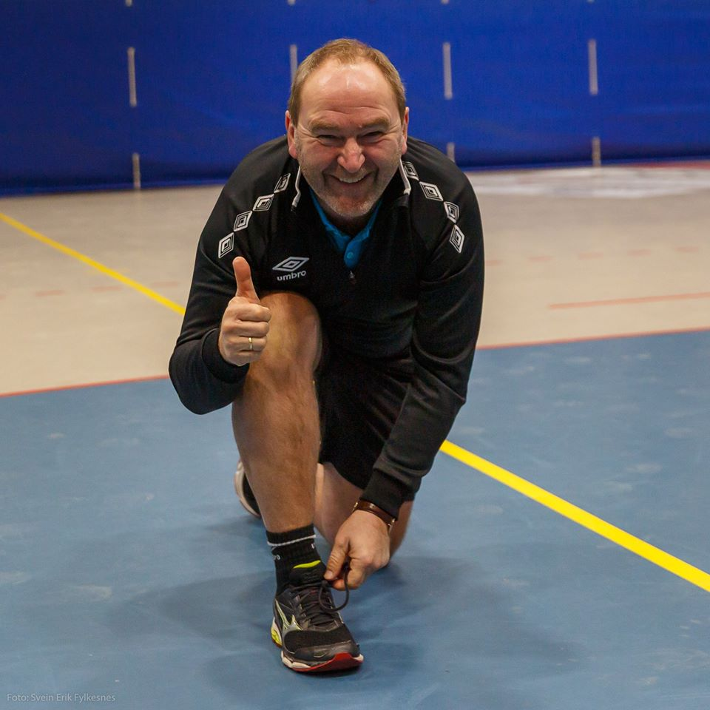
Klubbens rolle
  Legge til rette for å beholde og rekruttere dommere.
  Legge til rette for å etablere miljø for dommerne i klubben; sosiale kvelder, utstyr, kontrakt o.l.
  Påse at DK bistår dommerne med dommerregninger og TA.
  Påse at DK følger opp egne dommere i kampsituasjon, spesielt nye, uerfarne dommere.
  Påse at DK har dialog med oppsettsmedarbeider dersom klubbens dommere trenger større utfordringer på kampnivå, eller motsatt.
  Påse at DK følger opp at klubbens dommere møter til kamp.
  La DK møte styret – ta opp temaet dommer
  Påse at det er dommervert på kamper

Slide 7
Arbeid i klubben

Slide 8
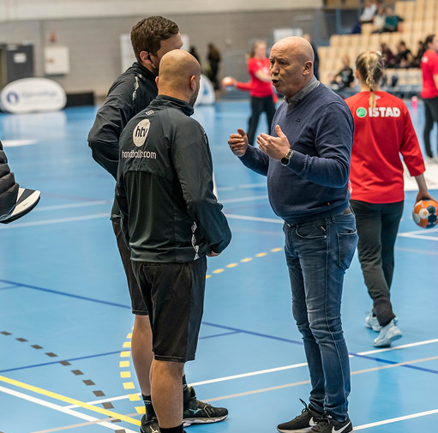
Det å se dommerne
Dommerne trenger en støttende voksen
  Svar de når de spør. Ta kontakt med dommerne om de ikke spør deg!
  Ta ting videre om de har det vanskelig
Skap treningsarenaer, sosiale arenaer og et miljø i klubben
Bruk klubbens kompetanse på tvers

Slide 9
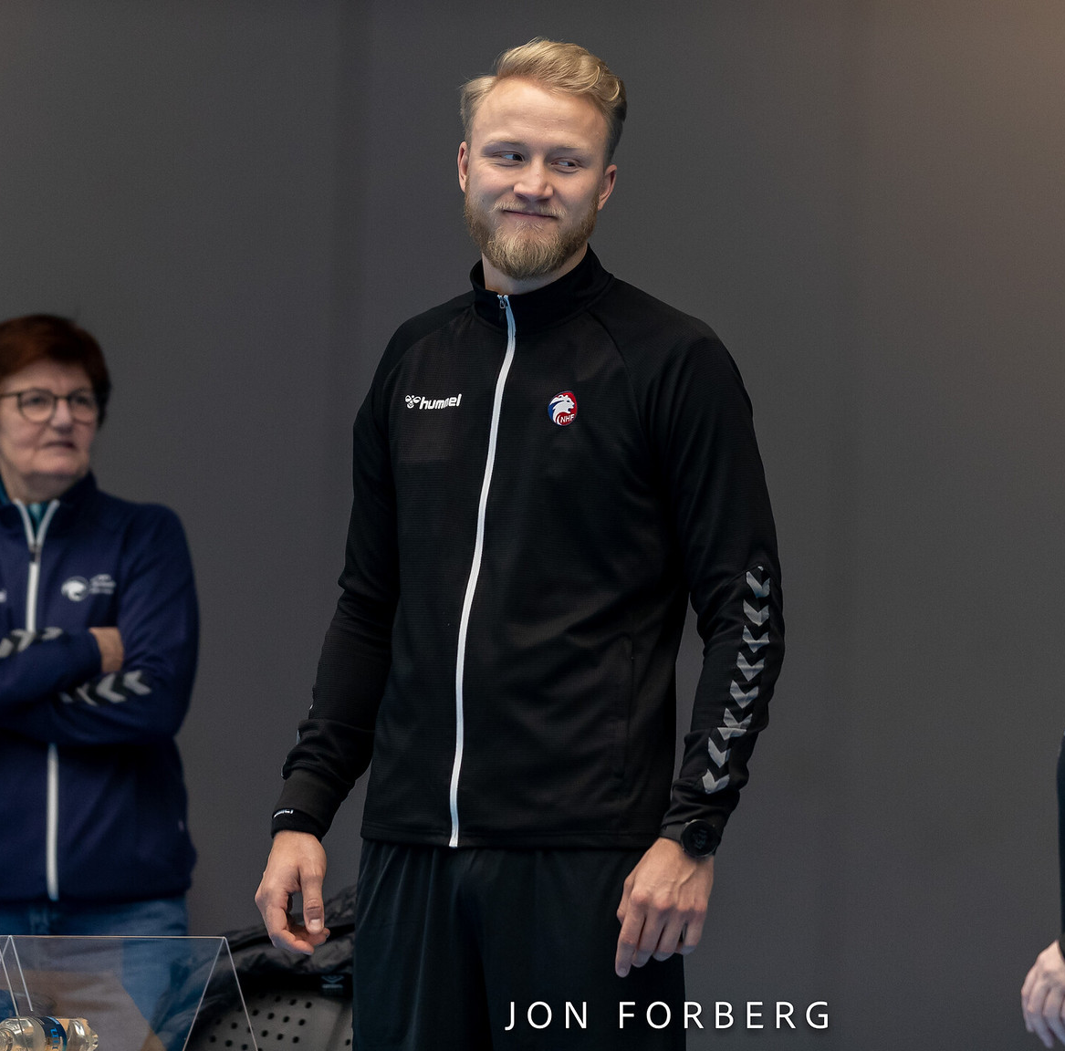
Arbeid i egen klubb
Nivå 1
Dommerarbeidet skal være på agendaen der hvor håndballidretten diskuteres.
Dommergruppen skal anses som et "lag" på lik linje med barn-, ungdom- og seniorlagene.

Slide 10
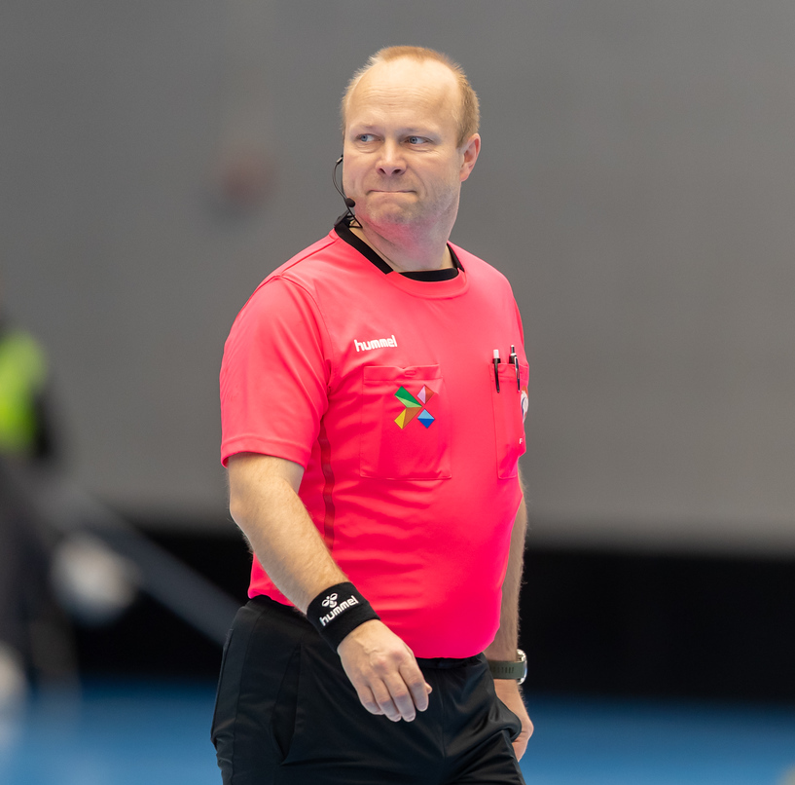
Arbeid i egen klubb
Nivå 2
Håndballgruppen skal utarbeide en plan for hvordan ivareta "dommerlaget".
Forventes at håndballgruppen jobber aktivt med å synliggjøre dommerne og dommerarbeidet på de plattformer som benyttes.
Håndballgruppen skal utarbeide en egen plan (eller en integrert del av annet planverk) med både kort- og langsiktige mål for dommerarbeidet.

Slide 11
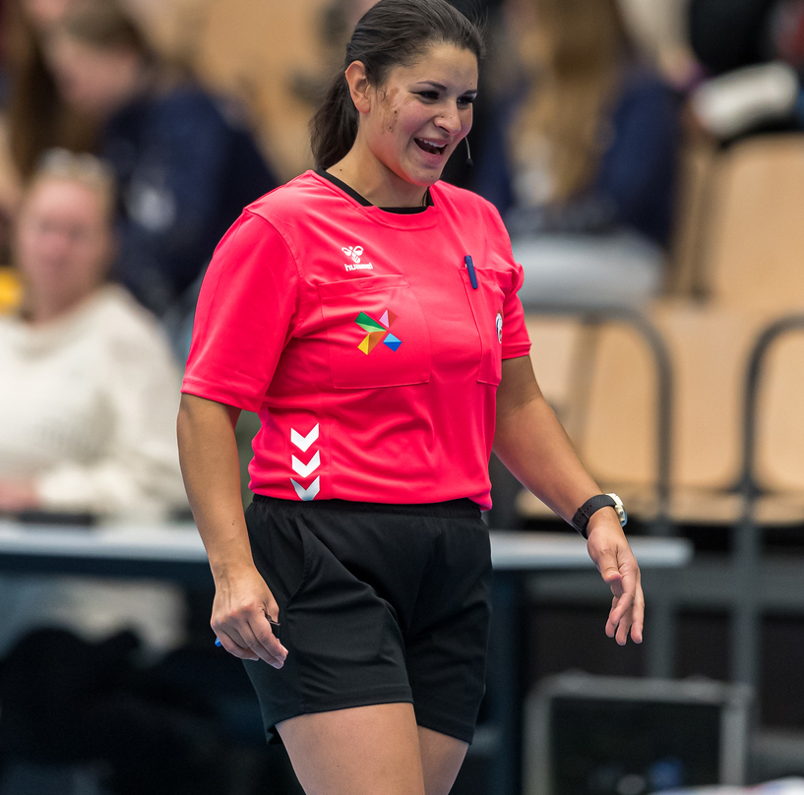
Arbeid i egen klubb
Nivå 3
Håndballgruppen legge til rette for systematisk dommertrening over tid.
  Eksempler på tiltak/aktiviteter kan være:
    Fysisk trening for dommere.
    Organisering av treningskamper.
    Treningsleir for dommere.
    Faglige økter med dommergjerningen som tema.
    Annet som dommere ønsker for videre utvikling.

Slide 12
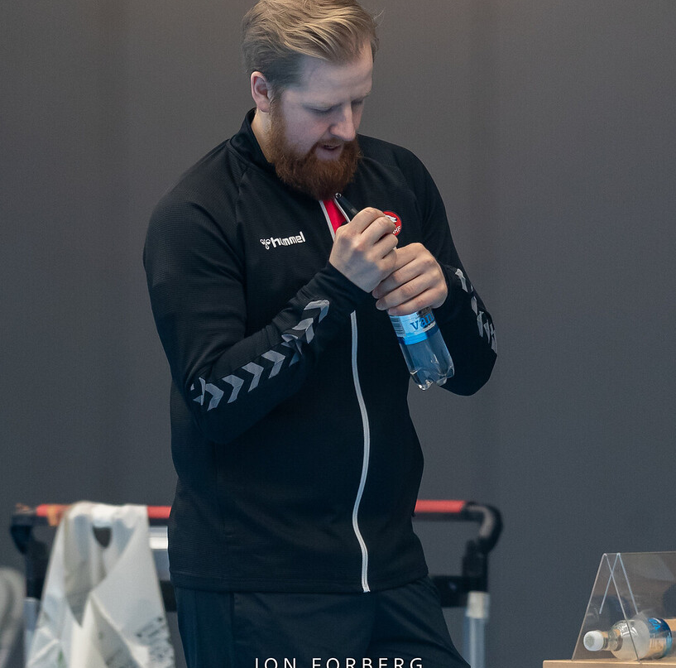
Dommerutvikler 1
Målgruppe: 16 år og eldre med kjennskap til håndball som ønske
Tidsbruk: 2 kvelder + 1 kamp
Antall kamper: 10 = 1 på kvote
Skal se på: Fløyte, tegn, arbeidsfordeling, skille frikast/7m/spill, progressiv og vende spill

Slide 13
Oppsett av dommerutviklere
Det har blitt sendt ut mail for å melde opp par
  Hovedregel: Ingen oppmelding = ingen observasjoner
Det å sette opp utviklere er utfordrende. Ting som gjør det vanskeligere:
  Oppsett av dommere som ikke er par (især voksen og ung)
  Oppsett som endrer seg
  Dommere som ikke matcher sitt nivå
  Manglede innmelding av dommerpar som trenger observasjon

Slide 14
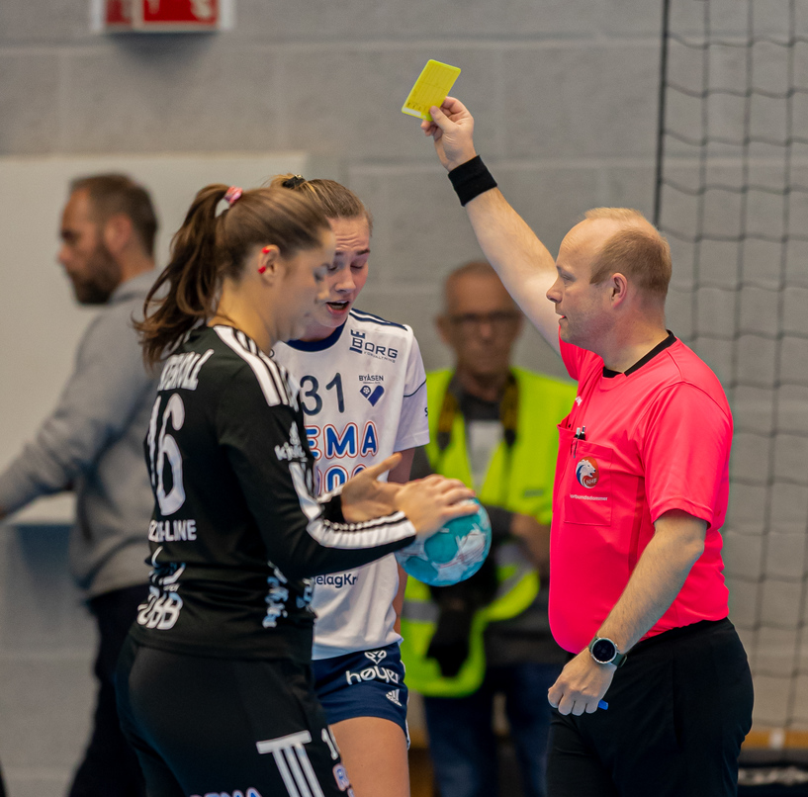
Lokale regler – tolkning av nye regler
Dommerne rapporterer om utfordringer med trenere og ledere som har gamle regelbøker
Klubbene trengs nå for å nå ut med at det er kun det som står på handball.no som er gyldig
Tolkninger finnes på samme sider, og er det noe som er uklart – ta kontakt

